Slide 1
TIẾNG VIỆT 1
Tập 1
Tuần 3
Bài 15: Ôn tập

Slide 2





KHỞI ĐỘNG

Slide 3


Tìm tiếng, từ có âm g ？
?
Chúc mừng bạn đã hoàn thành đúng câu trả lời.

Slide 4
Em hãy đọc to các từ sau:
hố ga, gỡ cá, hồ cá,
gà gô, gỗ, bờ hồ.
?
Chúc mừng bạn đã hoàn thành đúng câu trả lời.

Slide 5
Tìm tiếng từ, có âm ia ？
?
Chúc mừng bạn đã hoàn thành đúng câu trả lời.
Nhà bạn
Nhà tôi

Slide 6

Em hãy đọc to câu sau:
?
Dê la cà ở bờ đê
Chúc mừng bạn đã hoàn thành đúng câu trả lời.

Slide 7
Em hãy đọc to câu sau:
?
Bé ạ lia lịa, bé bị ho.
Chúc mừng bạn đã hoàn thành đúng.

Slide 8

BÀI 15
Ôn tập

Slide 9

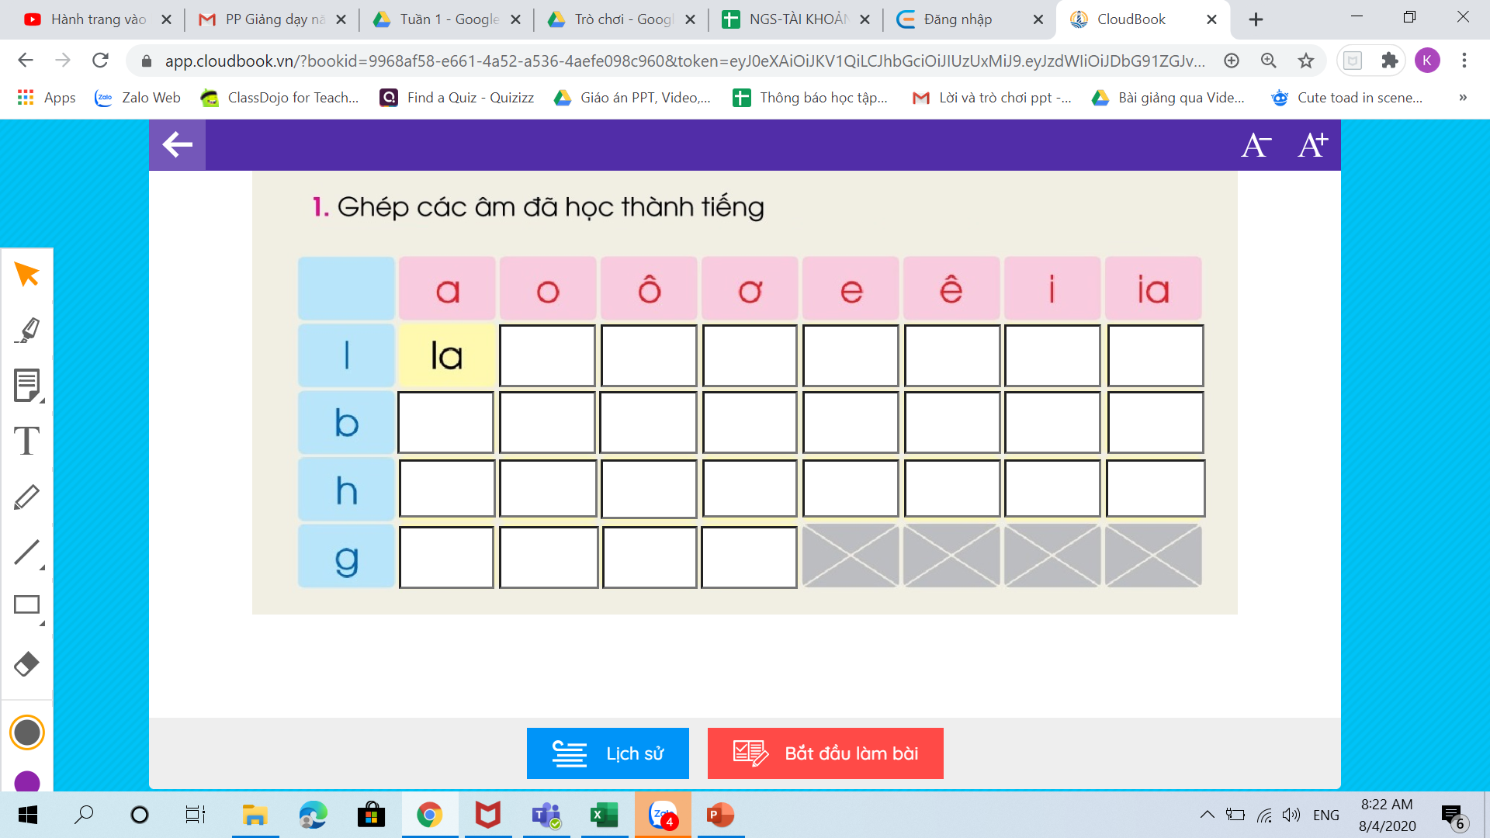
lo
l«
l¬
le
lª
li
lia
ba
bo
b«
b¬
be
bª
bi
bia
ha
ho
h«
h¬
he
hª
hi
hia
ga
go
g«
g¬

Slide 10
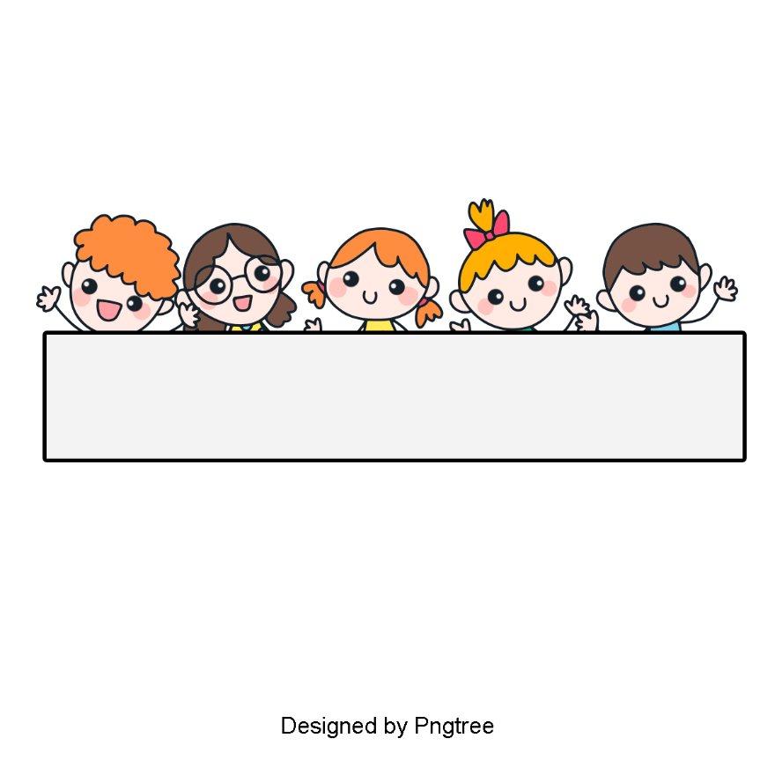
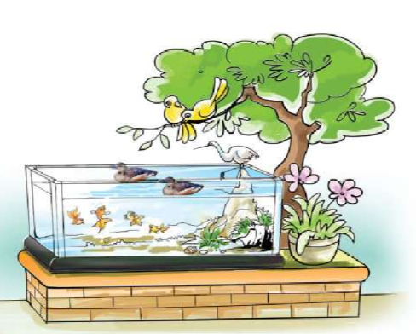
Tập đọc

Slide 11
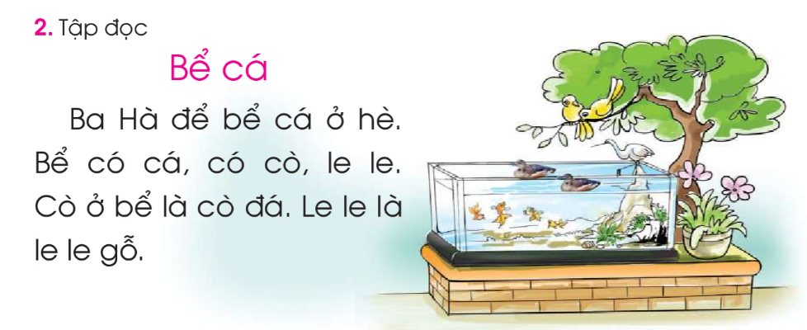
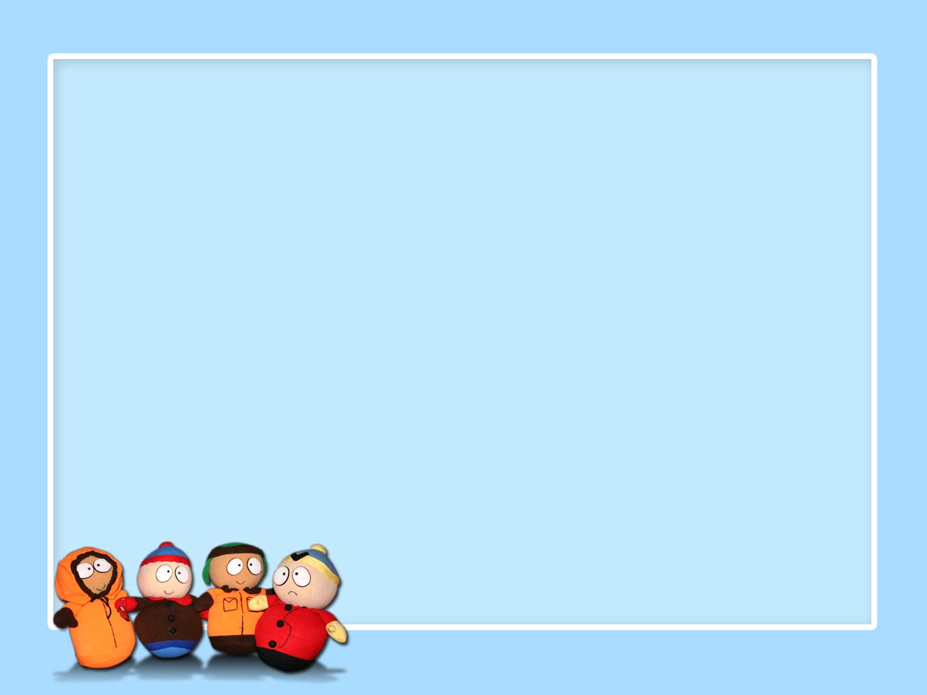

Slide 12


Từ ngữ:
để
bể cá
le le
gỗ

Slide 13
1
2
4
3

Slide 14
1
2
4
3

Slide 16
